Slide 1
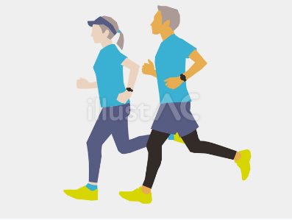
ランニングで優先的に揃えたい専用装備
スマホにランニングアプリをいれれば代用できますので最初は必須ではないですが、あると本当に便利です！（脈拍やピッチ等も計測）
品保駅伝界隈ではガチ勢中心に「Germin」が圧倒的人気です
②ウェアやパンツ
③時計（スマートウォッチ）
まずは半袖Tシャツ、身体をしめつけすぎないもの、擦れないもの、吸水速乾性がある程度あればOK。
つぎに短パンやタイツ、同じく吸水速乾性があり、動きにくくないものならOK（スパッツのような圧力をかけるタイツでもOK）
冬になったら長袖ウィンドブレーカー、ｼﾞｬｰｼﾞ等も必要になってきます
一人一人足の形は違うので、万人共通のおススメシューズはありません！スポーツショップのランニングコーナーへ行って試し履きをした上で自分に合うものを購入しましょう！
わからなければまずは店員さんに声かけて足形をみてもらいましょう！その上で初心者向けに候補をだしてもらい好きなデザインのもの/試し履きした時にフィット感があるのもを選ぶのがおススメです！
【最優先】①ランニング用のシューズ
参考：シューズの選び方（asicsサイト）

Slide 2

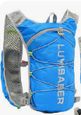
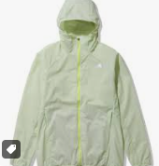
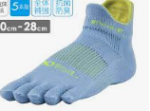


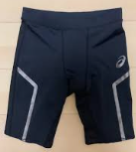
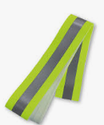
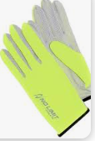
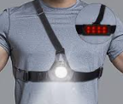

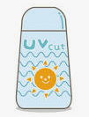
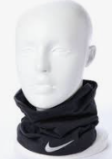

他あると便利な装備
動きやすさ系
日よけ・おしゃれ系
トレイル/通勤ラン等
防寒
or
サングラス
５本指ソックス
ポーチ
リュック
ウィンドブレーカー
or
帽子
ライト
蛍光タスキ
手袋
音楽聞きたい人
イヤホン
＆音楽デバイス
（安全注意）
スパッツ
日焼け止め
ネックウォーマー

Slide 3
装備以外での必要なもの
ランニングアプリ（スマートウォッチが無い方） | アプリをDLしたスマホをもって走る事で距離とタイムを測定でき、スマホ上で結果を参照できます。例えば下記、他にも沢山あるのでお好きなものをDL下さい。 TATTA／STRAVA／Nike run ・・・次ページに比較したものあります
走るコース | 自宅の周りに走れるコースをさがしておきましょう！下記を考慮して安全第一でいいコースを探しましょう！ ・信号や道路横断の有無／道幅の広さ／安全性（歩行者専用道か？車や自転車、人の通行量）／夜の照明有無／路面凹凸・・・
装備以外であるといいもの
トレーニング・ケア用品 | ストレッチマット（筋トレにも）、ストレッチポール、マッサージガン
サプリメント系 | アミノバイタル、プロテイン＆シェーカー、鉄分タブレット
モチベーション向上 | 日記（紙の方がおすすめかも）

Slide 4
参考）22年に運営陣内で各アプリ比較
​ | タイム/距離/高低差計測​ | 心拍数反映（ｳｪｱﾗﾌﾞﾙ要)​ | 友達のアクティビティへイイねやコメント | 走行軌跡へのペース反映​ | 自己ベスト記録機能​ | 品保内使用者数（推定） | アクティビティの分析見やすさ​ | アクティビティ一覧見やすさ​ | 他​
Germin Connect​ | ○​ | ○​ | ○​ | ○​ | ○​ | △ | ◎​ （画面ごとコンパクトに情報纏まっている）​ | ○​ 期間指定してから一覧表示​ | Germinでばいす専用​
TATTA​ | ○​ | ○​ | × 記録閲覧は可​ | ○​ | ×​ | 〇 | ◎​ （コンパクトに纏まっている＋ペースと軌跡連動してる）​ | ◎​ １アクティビティ1行で見やすい​ | RUNNET系大会とよくリンクしている（大会参加者と距離競えてランキング出る）駅伝メンバーの中では多数派​
Strava​ | ○​ | ○​ | ○​ | ×​ | ○​ | 〇 | ○​ （情報は多いがスクロールが多い）​ | × 一覧が見づらい、友達が複数いたらぐちゃぐちゃになる​ | 過去のアクティビティ検索がとてもやりづらい。課金で相対効果やぐるーぷちゃれんじ機能等あり​
Nike Run Club​ | 〇​ | ○​ | ？​ | 〇​ | 〇​ | ？ | ◎​ | ◎​ 一覧になっており、​ 週単位、月単位など表示方法も可変​ | Apple Watchとの相性がいい。​ 心拍数や高低差を経時的に記録として見られる。​ 尾野が一人で使っていて寂しい​
asics​ Runkeeper​ | 〇​ | ？​ | ？​ | ？​ | 〇​ | ？ | 〇​ シンプル​ | 〇​ 週/月/年 単位のｱｸﾃｨﾋﾞﾃｨ表示。​ 地図上に距離表示。​ | 「10分経過」、「1km経過」のように時間と距離をアナウンス（片方のみの選択OK）​
で結論なにがいいの？？⇒人それぞれ(笑)

